Slide 1
Моя любимая математика
Тренажёры
Нажми на карточку и получи ответ

Slide 2
P = a x a
Периметр квадрата
S = a x b
Площадь прямоугольника
Объём куба
V = axaxa
Длина прямоугольника из периметра
Ширина прямоугольника из площади
Длина стороны квадрата из периметра
a = P:2 - b
b = S : a
A = P:4
Делю на 10
Умножаю на 100
Делю на 100
Перевод см в дм
Перевод м в см
Перевод мм в дм
? см
в 30 дм
?м
в 2500см
? мм
в 7дм
1дм = 10см
30 х 10 = 300
30дм = 300см
1м = 100см
2500 : 100 = 25
2500см = 25м
1дм = 100мм
7 х 100 = 700
7дм = 700мм

Slide 3
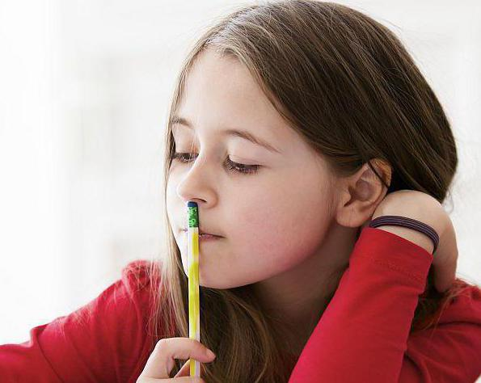
Тренажёр
«Решаем задачи»
Инструкция:
Подумай, реши сам.
Проверь себя!

Slide 4
12 :6 = 2(лис)
2) 12 – 2 =10(лис)
Ответ: 10 листов
Сколько руб. стоит 1 альбом?
12 : 6 = 2(руб.)
2) Сколько альбом купит на 8руб?
8 : 2 = 4(ал.)
Ответ : 4альбома.
Сад имеет форму квадрата, периметр которого равен 16 м. Чему равна площадь этого сада?
В тетради 12 листов. Мальчик исписал 1\6 часть. Сколько листов осталось исписать?
Мальчик купил на 12руб. 6 альбомов. Сколько альбомов он купит на 8руб.?
16 : 4 = 4
4 м – длина квадрата
2) S = a х a
4 х 4 = 16 (м2)
Ответ: площадь сада 16 кв.м
На ремонт 3х комнат израсходовали 60 кг штукатурки: на 1комнату 1\5 часть, на 2 – 1\4 часть. Ск.кг израсходовали на 3?
Блокнот стоит 3руб., что составляет 1\8 часть книги. Сколько стоят блокнот и книга?
2 подруги купили
9 мотков шерсти по одинаковой цене. Одна заплатила 32руб., а другая 40руб. Сколько мотков купила каждая?
3 х 8 = 24(руб) – книга
24 + 3 = 27(руб)
Ответ: 27рублей стоит книга и блокнот вместе.
1)32 + 40 = 72(руб.) заплатили вместе
2) 72 : 9 = 8(руб) – стоит 1 моток
3) 32 : 8 = 4(мот) - 1
4) 40 :8 = 5(мот)-2
60 : 5 = 12(кг) – 1
60 : 4 = 15(кг) – 2
60 – (12 + 15) = 33
Ответ: 33кг штукатурки на 3 комнату
b = Р : 2 – а
62 : 2 – 21 =10(см)
Ответ: b = 10cм
6 х 6 = 36(кг) – огурцов
76 - 36 = 40(кг) помидоров
40 : 8 = 5(кг) помидоров в одной банке.
36 : 9 = 4(см) рама
4см = 40мм
40 : 20 = 2(см)
Ответ: 2 см толщина стекла
Длина прямоугольника 21м. Чему равна ширина, если периметр 62м?
Хозяйка засолила 6банок огурцов по 6кг в каждой и 8 банок помидоров. Ск.кг помидоров в одной банке, если всего засолили 76кг овощей?
Толщина стены 36 см.Оконная рама в 9раз тоньше, а оконное стекло в 20раз тоньше стены.Чему равна толщина стекла?
Периметр квадрата
16см Чему равна его сторона?
В 4 –х одинаковых
бидонах вмещается 72 л молока. Ск. Л вместится в 6 таких же бидонах?
Площадь комнаты 24кв.м, её ширина 4м. Найдите периметр комнаты.
a = P : 4
16 : 4 = 4(cм)
Ответ: сторона квадрата 4см.
72 : 4 = 18(л) в1 б
18 х 6 = 108(л)
Ответ: в 6 бидонах – 108л молока
a = S : b
24 : 4 – 6(м) – а
2) P = (a + b) x 2
(6 + 4) x 2 = 20(м)
Ответ: 20м периметр комнаты

